Slide 1

Globalisierung und Multinationale Unternehmen Teil I: Die Globalisierung als Herausforderung für Weltwirtschaft, multinationale Unternehmen und verantwortliches Handeln Vorlesung 1: Grundbegriffe und Problemtatbestände ERGÄNZUNGEN
Universität Zürich, FS 2017; 20. Februar 2017
Prof. Dr. Andreas Georg Scherer

Slide 2
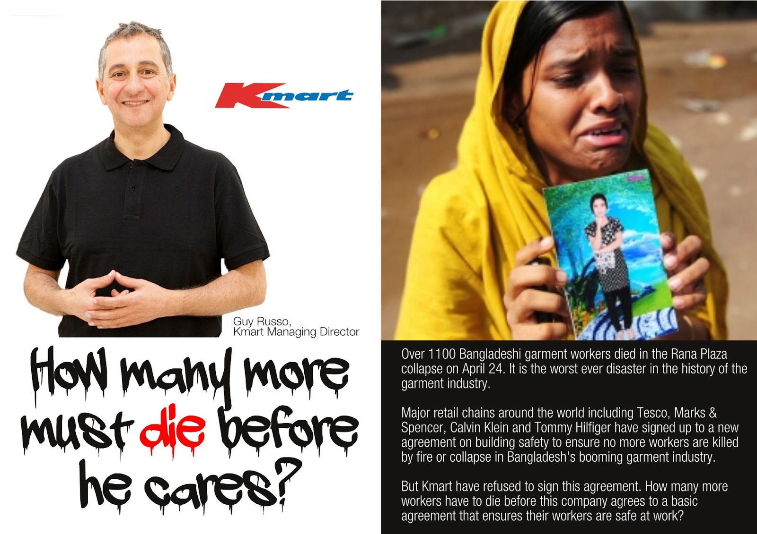
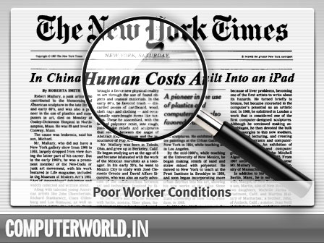
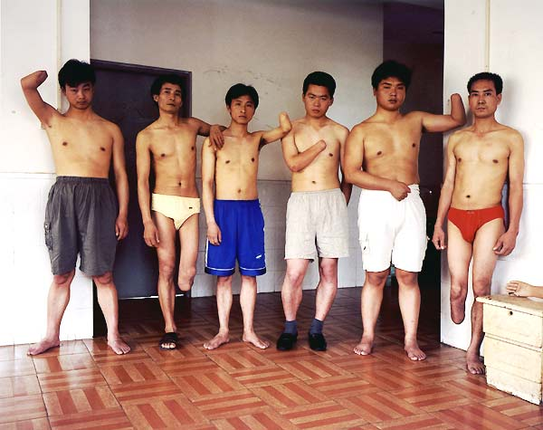

Wer ist verantwortlich? Einhaltung von Menschen-rechten: Arbeitssicherheit in Zulieferbetrieben
A Arbeiter selbst
B Importeur in der Schweiz
C Zulieferer aus Asien
D Staat in Asien
According to the ILO more than 2.3 million work-related deaths occur annually on a global scale (15% resulting from fatal accidents, 85% due to work-related diseases), and there are about 313 million accidents at workplaces each year. Especially developing countries are affected.
Every 15 seconds,
a worker dies from a work-related accident or disease.
160 workers have a work-related accident.
Foto: Verunfallte Arbeiter in asiatischen Zulieferbetrieben
Quelle: ILO, http://ilo.org/global/topics/safety-and-health-at-work/lang--en/index.htm (Abruf: Feb 2015)

Slide 3
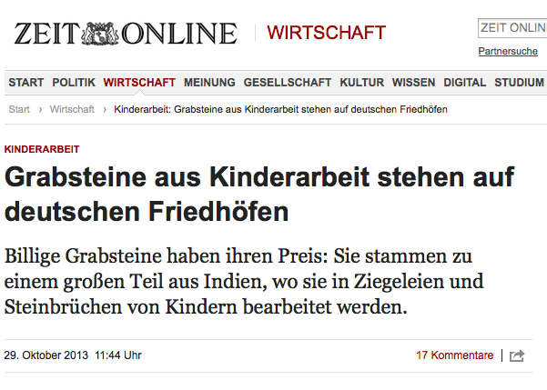
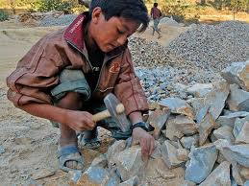
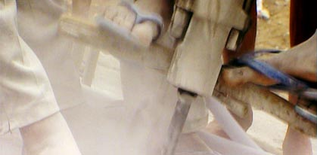
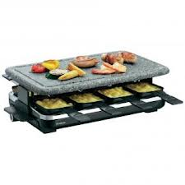
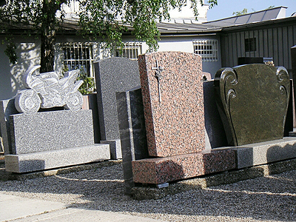
Wer ist verantwortlich? Einhaltung von Menschenrechten: Kinderarbeit in Steinbrüchen
100‘000 Kinderarbeiter in Steinbrüchen in Indien
50-80% der Grabsteine kommen aus Indien
manche Gemeinden verbieten derartige Grabsteine per Friedhofsatzung
Problem: Herkunftsnachweis
BayVwG 2012
Lösung: Zertifizierung (z.B. Xertifix)
The ILO’s most recent global estimate is that 168 million children worldwide are involved in child labour, with more than half this number involved in hazardous work (endangering health, safety and moral development) and other worst forms of child labour — such as prostitution, mining and slave labour in different industries.
Quelle: Marking progress against child labour: global estimates and trends 2000-2012. International Labour Organization, 2013
http://www.ilo.org/wcmsp5/groups/public/---ed_norm/---ipec/documents/publication/wcms_221513.pdf (Abruf: Feb 2015)

Slide 4
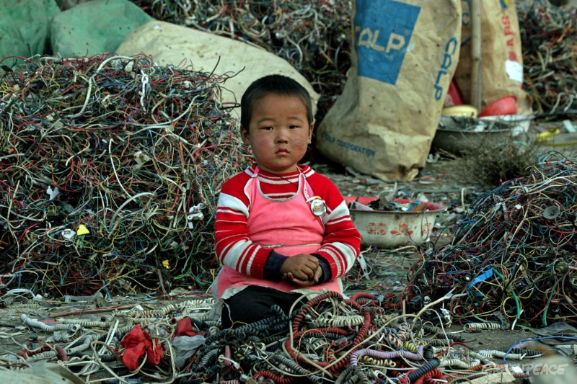
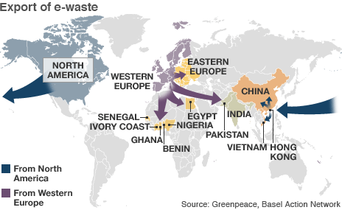
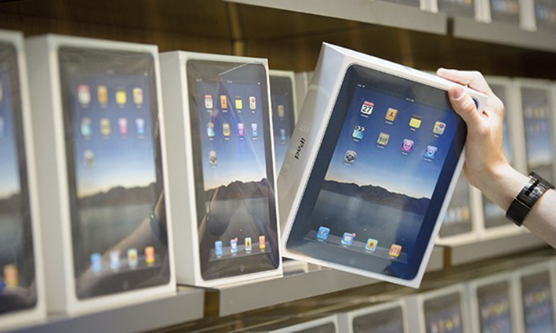

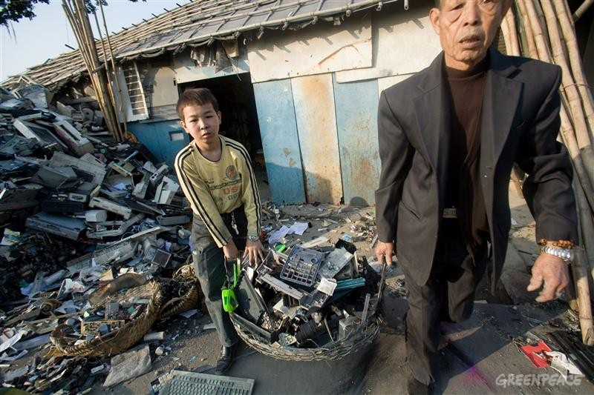
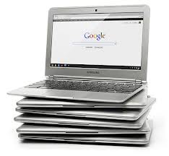
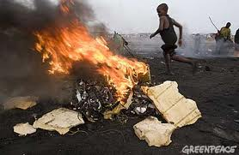
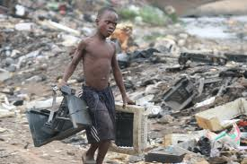
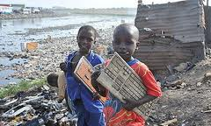
Wer ist verantwortlich? Einhaltung von Umweltstandards: E-trash dumping in Afrika
According to the UN global production of e-waste now totals at 50 million tonnes (about 7kg for every person on the planet), of which only 10% is recycled. Hazardous substances are released when e-waste is stripped down, often on vast unofficial waste dumps where workers lack protective clothing and health and safety regulations are poor or non-existent.
Quelle: http://www.guardian.co.uk/environment/2011/may/16/uk-ewaste-dumped-ghana (Abruf: Jan 2013)

Slide 5
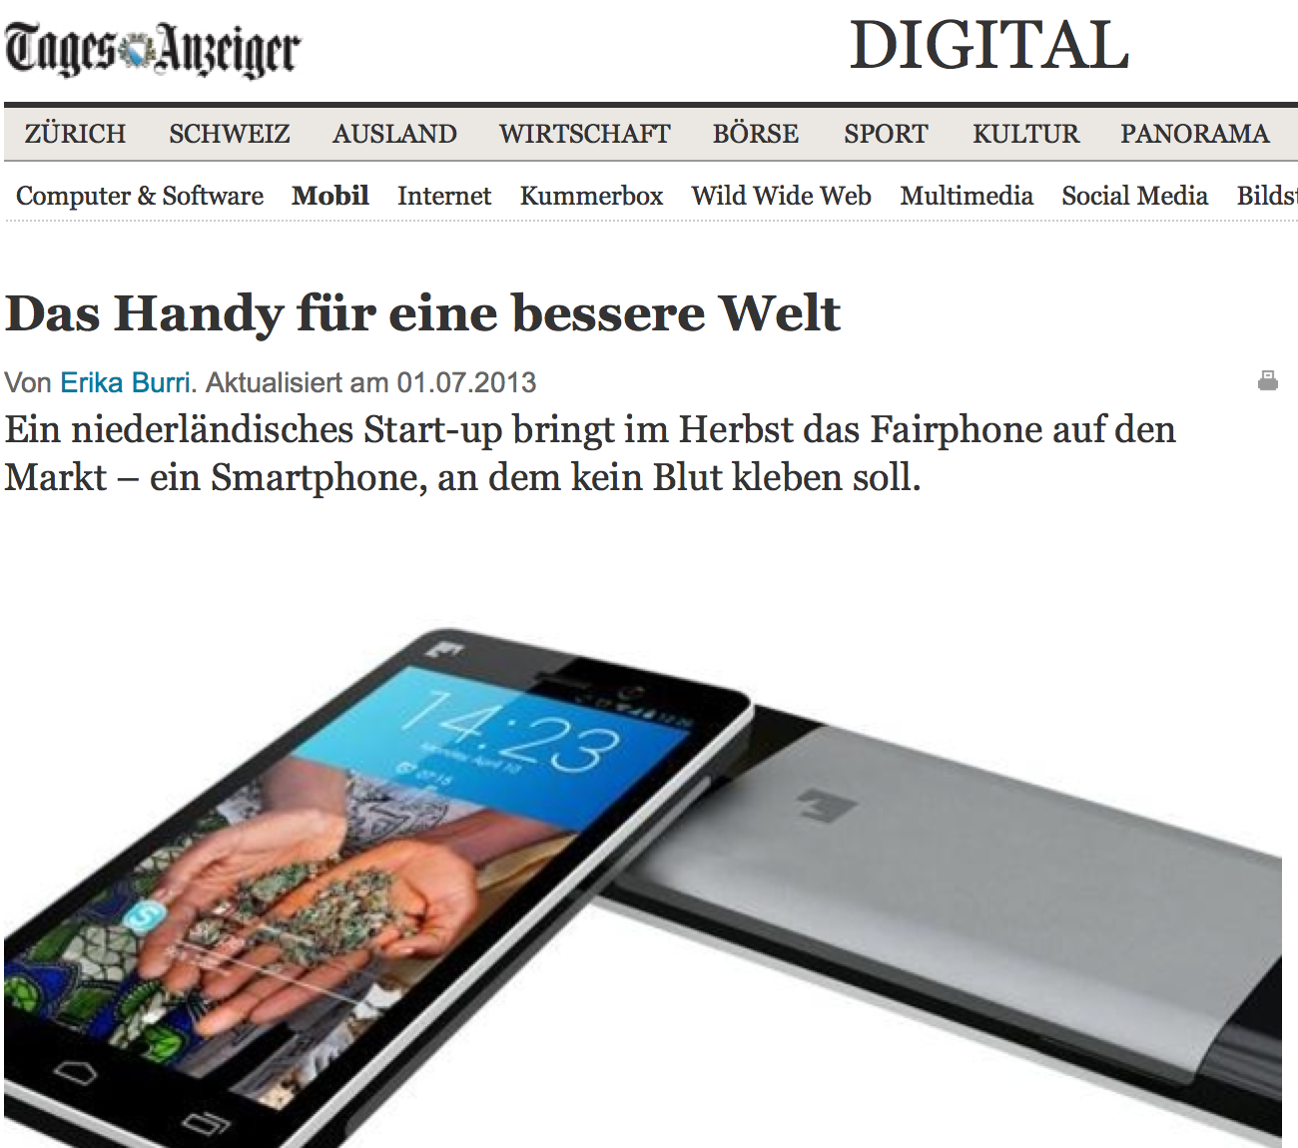


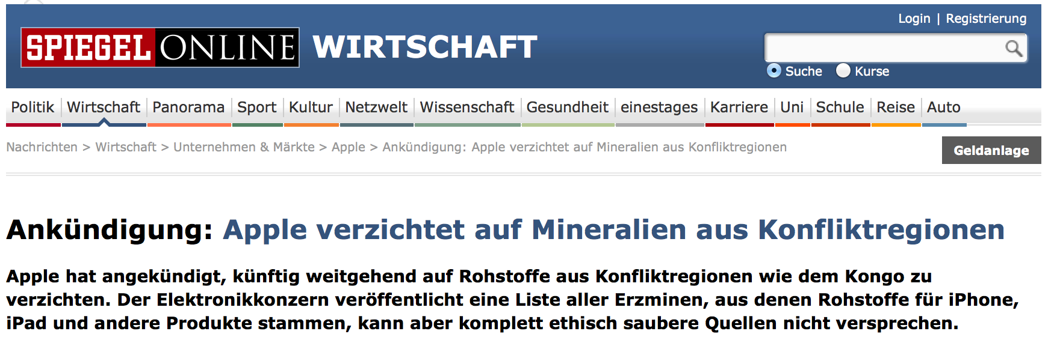
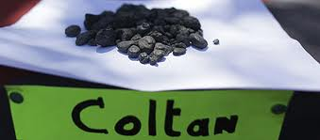
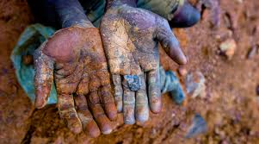
Wer ist verantwortlich? Blut im Handy: Mobiltelefone und “the world’s deadliest war“
http://www.youtube.com/watch?feature=player_embedded&v=wQhlLuBwOtE
New York Times (2012):
http://bits.blogs.nytimes.com/2012/02/13/apple-announces-independent-factory-inspections/
Blood in the mobile (2012):
http://bloodinthemobile.org/

